Slide 1
MACA平台DSA_Indexer算子介绍
沐曦集成电路（上海）股份有限公司

Slide 2
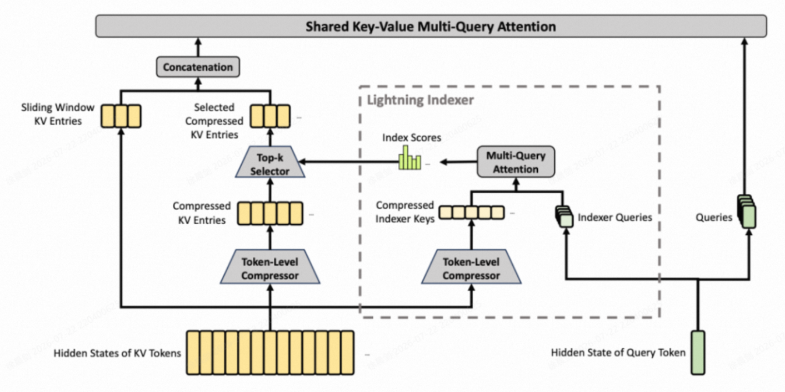

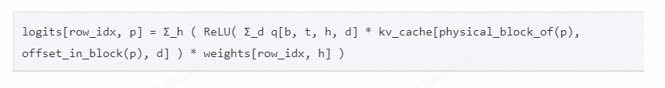
DSA-Lightning Indexer
Lightning Indexer：
  轻量级 KV 选择器，用于为每个 query token 选出最相关的 key-value tokens，极大减少后续Attention计算量
核心思路：
  先粗选，再细算，廉价海选 + 昂贵精算
  Indexer 8bit无 softmax 的极简打分器遍历全量历史，把 高精度Attention 工作集压到 top-2048
  从计算结构上，与MLA非常相似，基于MQA模式进行计算
Page分页：
  在分页管理中，Indexer 将token 的序列索引映射到分页地址，避免连续内存分配（类似操作系统的虚拟内存分页）
非分页形式
分页形式

Slide 3
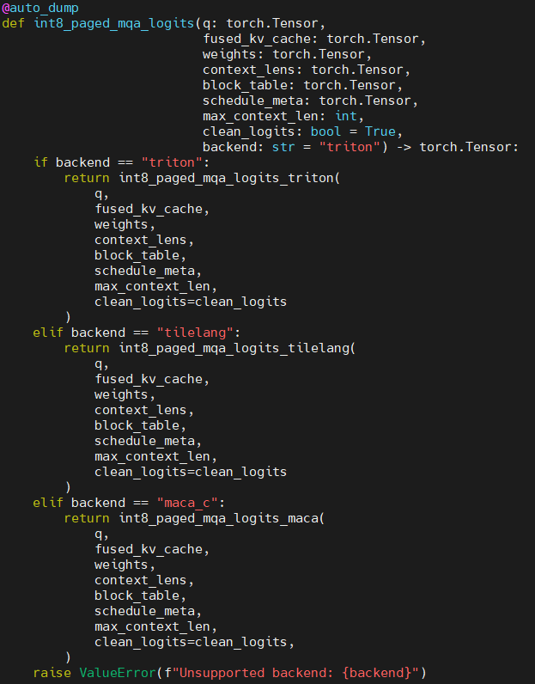
DSA-Lightning Indexer
DeepGemm
  DeepSeek采用DeepGemm项目中fp8_mqa_logits作为indexer实现
  https://github.com/deepseek-ai/DeepGEMM/
  DeepGemm官方源码实现只支持NV Hopper、Blackwell架构，依赖TMA、Warp Speciliazation、FP8/FP4 Miciro-Scaling等特性
mcDeepGemm
  API等价语义实现，C500采用int8 mma + int8量化
  当前正式release基于DSL triton、tilelang实现，maca_c实现计划在下一个release版本中发布

Slide 4
mcDeepGemm
编译：
$ git clone <mcDeepGemm-repo>
$ cd mcDeepGemm
$ ./build.sh # 编译并生成 whl 包
$ pip install dist/*.whl
运行单元测试：
$ ./run_all.sh # 本地编译 + 全量测试

Slide 5
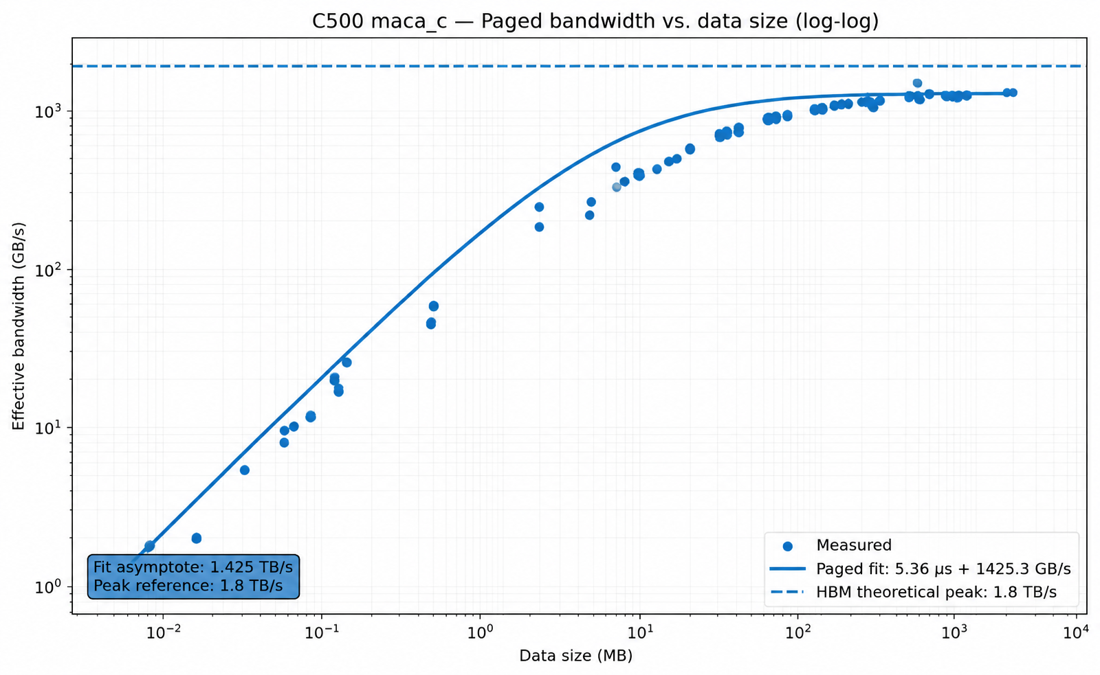
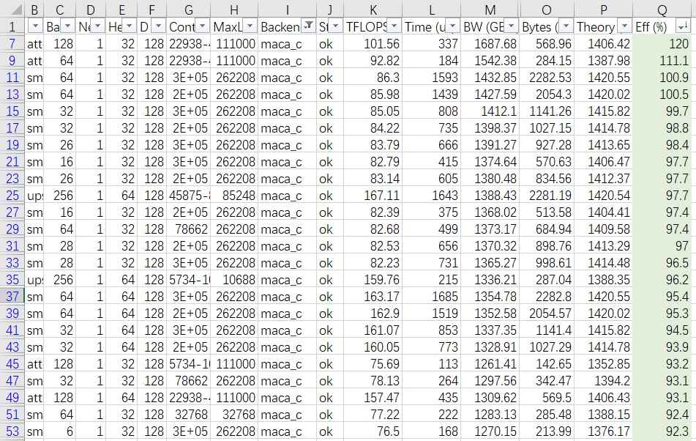
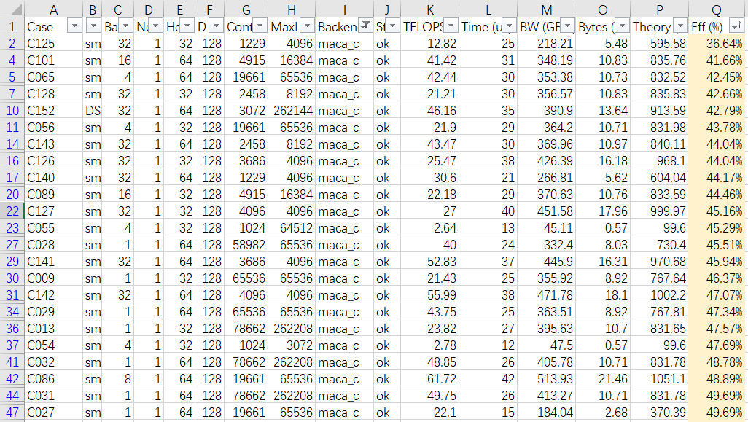
C500 maca_c性能数据
图中虚线：C500理论HBM带宽 1.8T/s
图中实线：Page Pattern读写带宽实测拟合线，最高约 1.4T/s（78%理论带宽）
图中圆点：int8_paged_mqa_logits不同数据量下的实测带宽

Slide 6
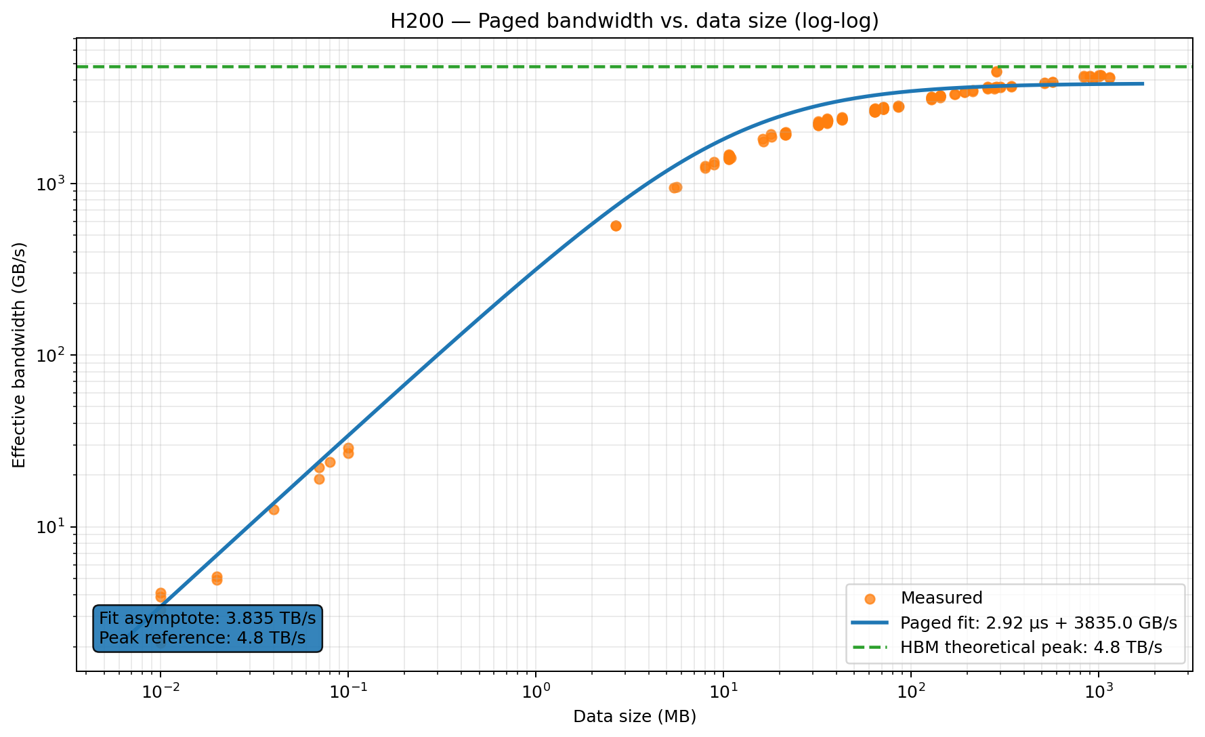
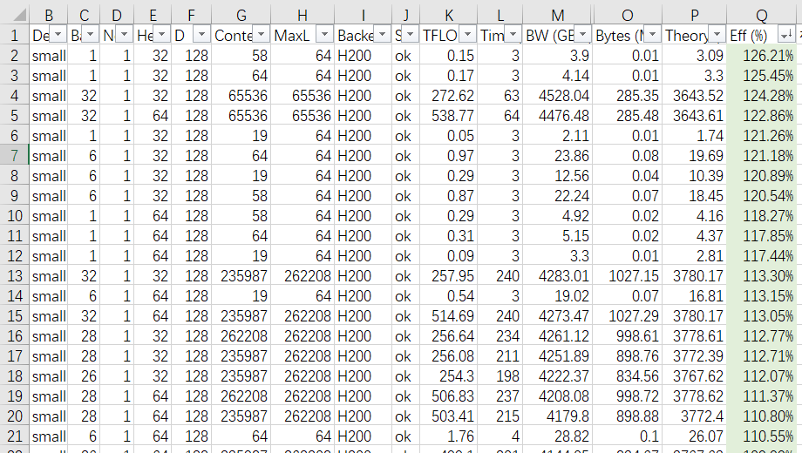
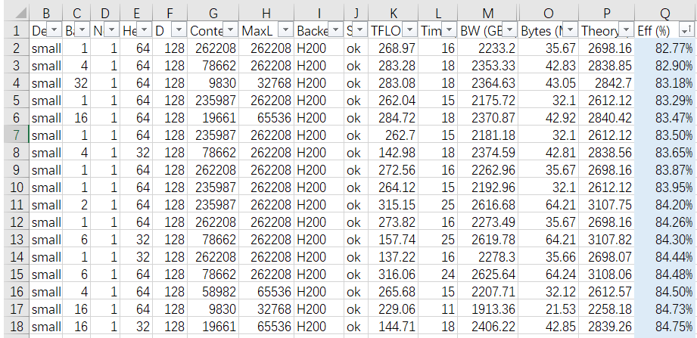
H200 性能数据
图中虚线：H200理论HBM带宽 4.8T/s
图中实线：Page Pattern读写带宽实测拟合线，最高约 3.8T/s（79.2%理论带宽）
图中圆点： fp8_paged_mqa_logits不同数据量下的实测带宽

Slide 7
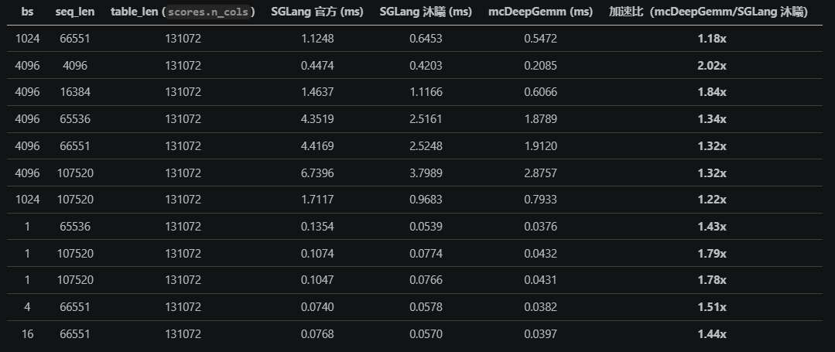
DSA Topk Selector
Dsa Topk SGLang官方版本性能
Dsa Topk SGLang沐曦版本性能
Dsa Topk mcDeepGemm版本性能
  ——mcDeepGemm DSA Topk优化暂未进入Release

Slide 8
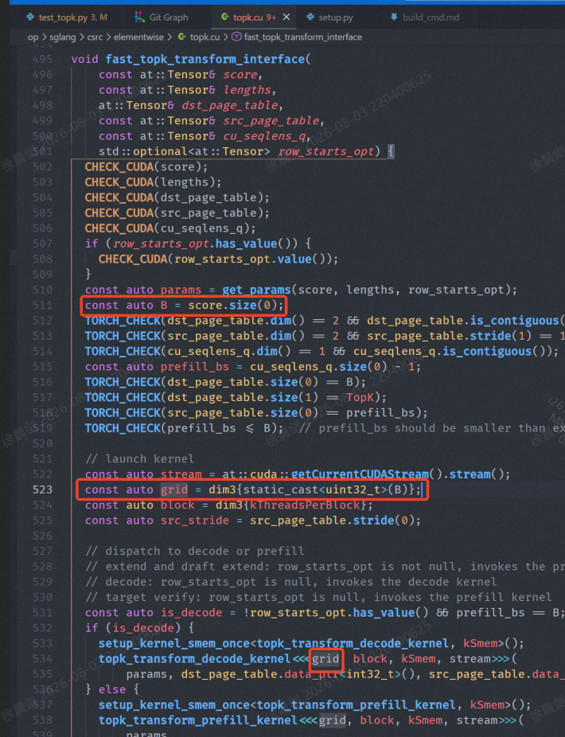
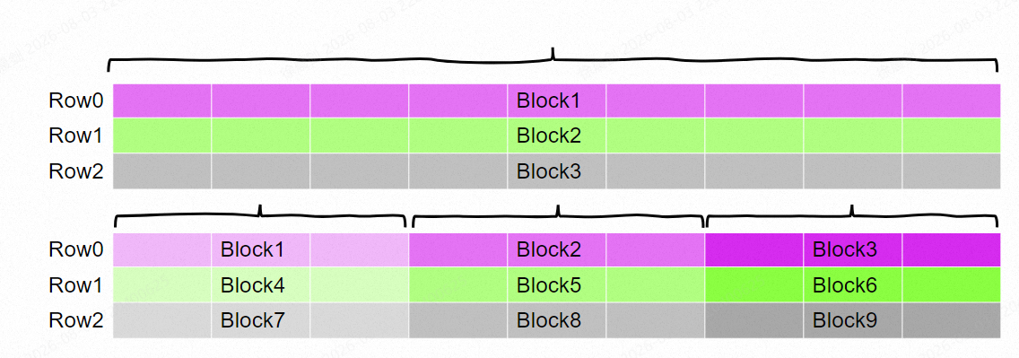
TopK优化
小Batch size 大 seq_len (decode 情形)
  decode场景下，小batch长文本是常见场景
  Sglang topk实现中，基于batch决定grid值，在C500 104AP下AP利用率严重不足
  Batch Topk任务分裂，提高 GPU AP利用率
    每行3~6 Block分块处理 radix histogram+粗筛
大 Batch size 大 seq_len (prefill 情形)
  更高效算法
    10 bit（fp16）radix 粗筛+4轮8+8+8+8细筛
    12 bit （fp32）radix 粗筛+3轮8+8+4细筛 (复用12bit粗晒结果，节省一轮细筛)
  复用Shared mem, 基于GPU实际Shared mem大小精细规划，提升 GPU occupancy
    38~40KB -> 20KB, 1 - >3 resident per SM

Slide 10
Thanks

